Slide 1

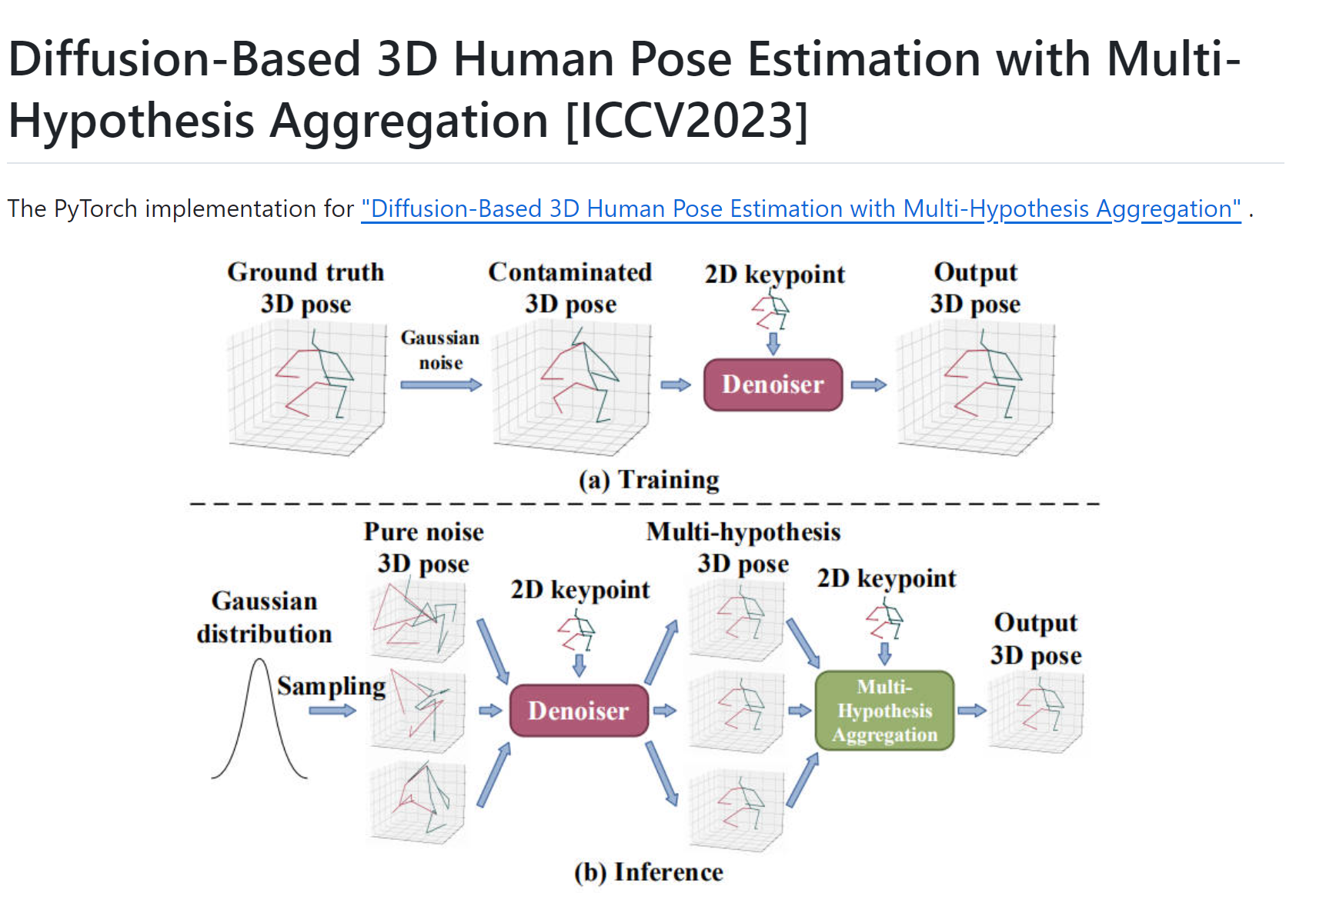
1.

Slide 2
Framework:
先使用D3DP网络得到多个3D姿态，再用JPMA聚合成单一姿态
D3DP方法：通过两个马尔可夫链来完成3D姿态估计
扩散过程：逐渐将真实的3D姿态噪声化，使其逐渐接近高斯噪声。
反向过程：使用一个去噪器（denoiser）来从噪声中恢复出无噪声的3D姿态。
D3DP的创新之处在于将这个过程与2D关键点信息结合，从而更准确地生成精准的3D姿态。D3DP可以使用现有的3D姿态估计器作为去噪器的骨干网络
JPMA方法：JPMA用于将D3DP生成的多个3D姿态假设聚合成单个3D姿态。它将3D姿态假设重新投影到2D摄像机平面上，并根据重投影误差逐个关节选择最佳的姿态假设。这种方法在关节层面进行聚合，并利用了2D先验信息。通过这种聚合方法，JPMA可以更准确地生成最终的3D姿态。

Slide 3
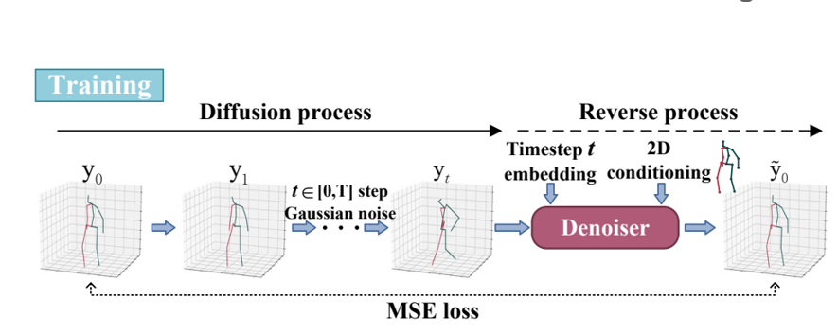
D3DP
扩散过程 (DDPM)
将原始的3D姿态逐渐加噪声，使其从一个清晰的3D姿态（y_0）变为一个被噪声污染的姿态（y_t）
反向过程
将被噪声污染的姿态 y_t 输入到去噪器中，去噪器会利用2D关键点 x 和时间步 t 作为条件信息，逐步帮助指导去噪过程。
2D 关键点是由真实图像得到（没有深度信息，所以单一的2D关键点可能对应多个3D姿态）
【这里应该可以用depth anythingv2得到深度信息，从而得到更精准的3D pose？这样是不是就省去了JPMA步骤？】

Slide 4
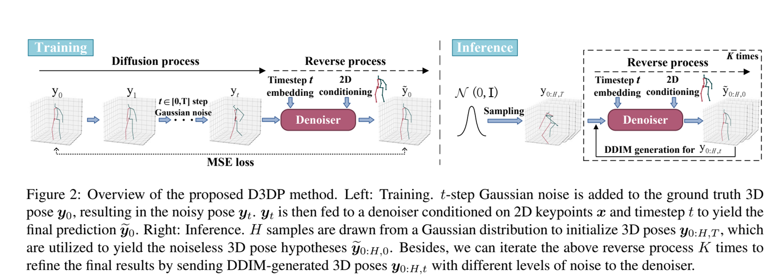
从标准高斯分布中随机采样 H 个初始3D姿态（y_0:H,T），H是用户自己设置的，这些姿态在一开始是完全随机的，带有很高的噪声。
初始去噪：将采样得到的初始3D姿态（y_0:H,T）输入到去噪器中，根据2D关键点和时间步信息，生成一组无噪声的3D姿态假设（ỹ_0:H,0）。
DDIM生成：使用确定性去噪扩散模型（DDIM）生成具有不同噪声水平的姿态 y_0:H,t，这些姿态被重新输入到去噪器中进行进一步去噪。
迭代K次：将这个过程重复 K 次，逐步优化生成的姿态，直到得到最终的3D姿态假设。每次迭代都会产生更清晰、更准确的3D姿态。

Slide 5
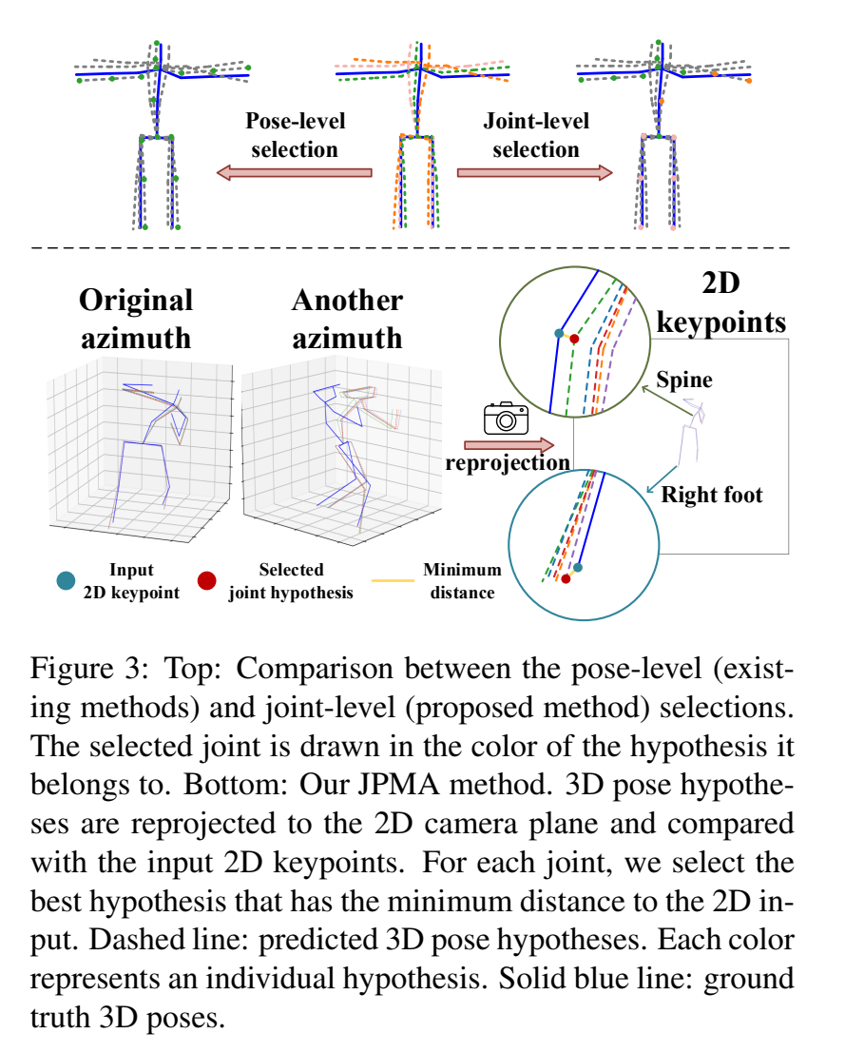
JPMA
实线蓝色表示真实的3D姿态，虚线表示不同的3D姿态假设
重投影（reprojection）：JPMA将每个3D姿态假设通过投影矩阵映射到2D平面上，这样就可以在2D平面中看到这些姿态。图中展示了这个重投影过程：一个摄像机图标表示重投影操作，将3D姿态映射到2D平面上。在2D平面上，JPMA计算每个关节的重投影位置与输入2D关键点之间的距离。
选择最优关节假设：对于每个关节，比如脊柱和右脚，JPMA在所有姿态假设中找到重投影误差最小的那个。图中圆圈表示了在2D平面中的不同关节假设，其中每个虚线点（表示不同颜色）是3D姿态假设在2D平面的投影。红色点表示为每个关节选出的最佳假设。JPMA选择那些在2D平面中与输入2D关键点（蓝色实心点）最接近的姿态假设，确保最终的3D姿态与输入的2D关键点相一致。

Slide 6
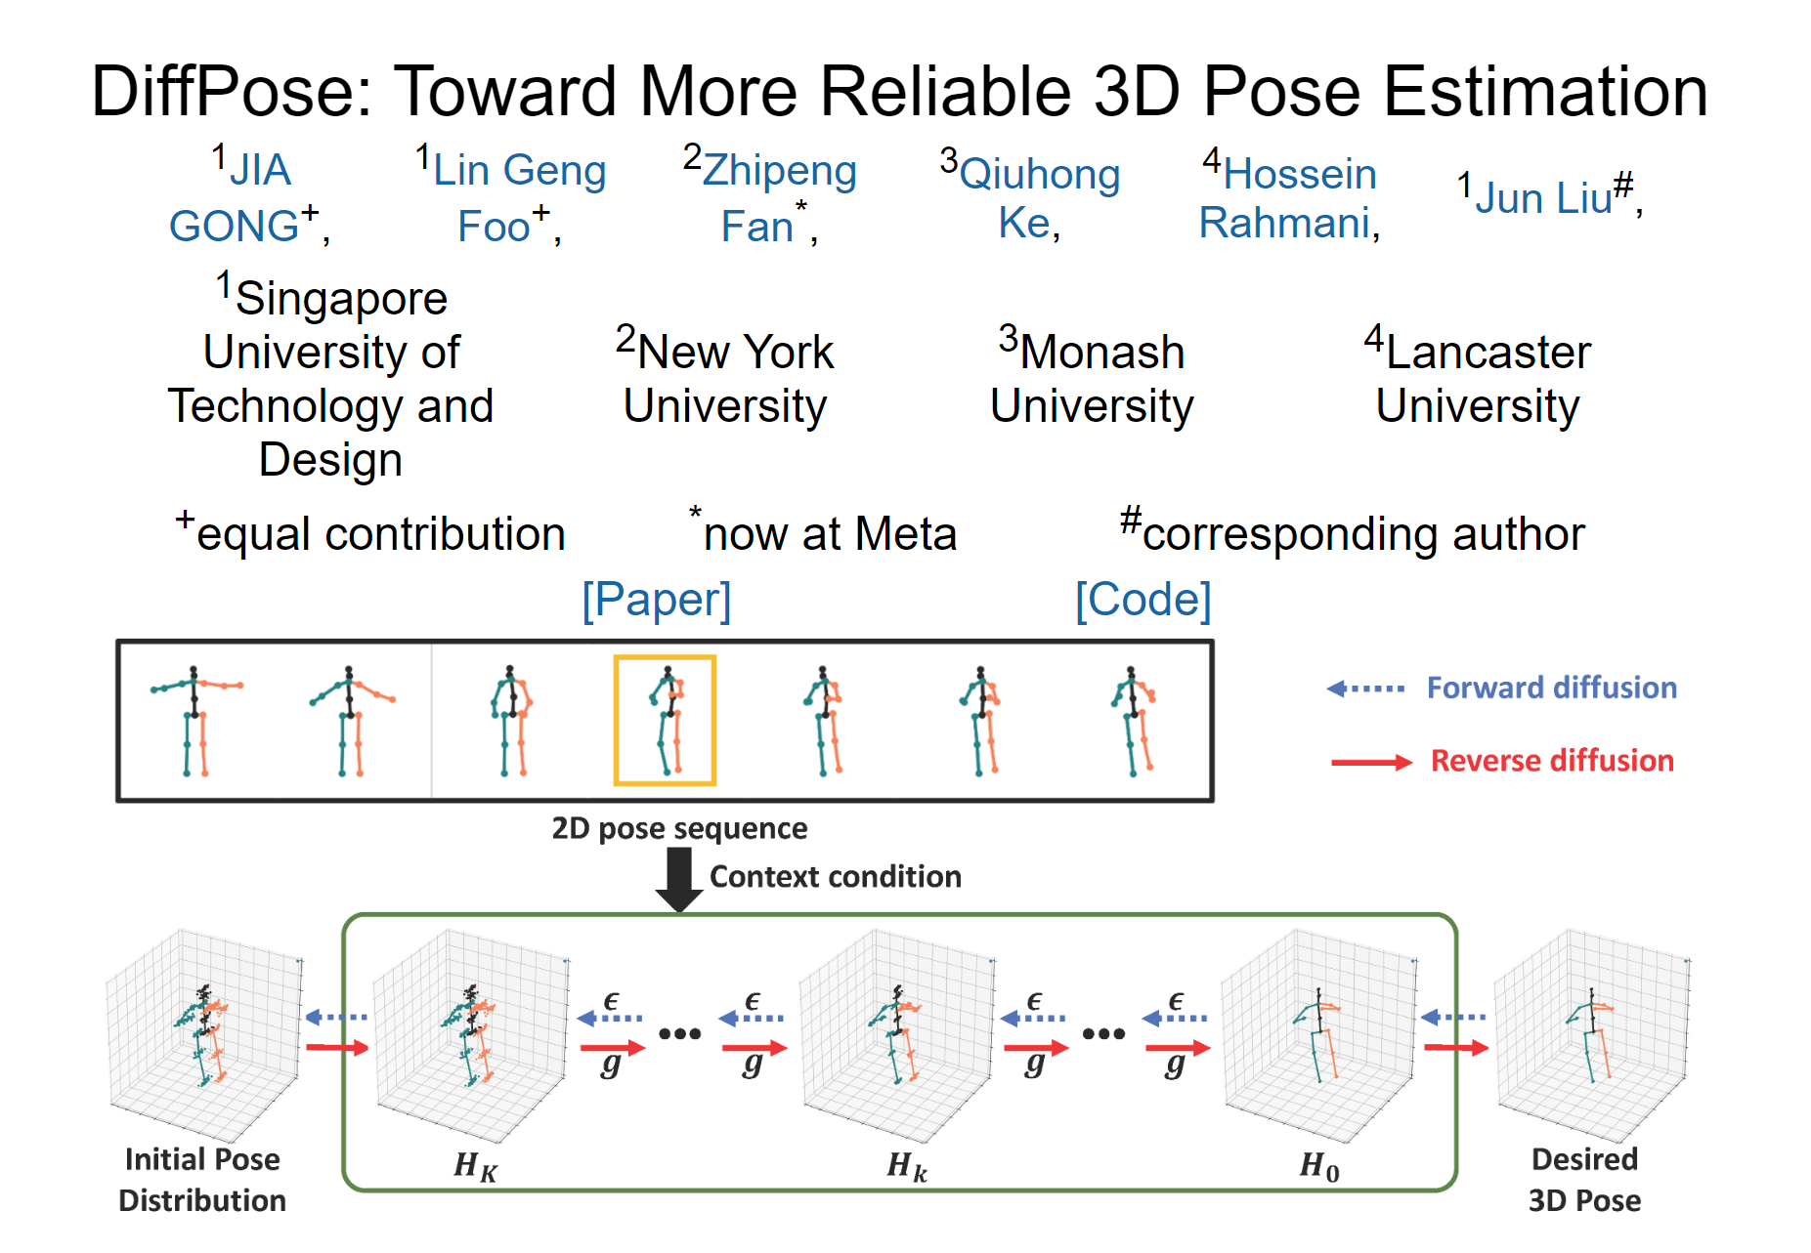
2.

Slide 7
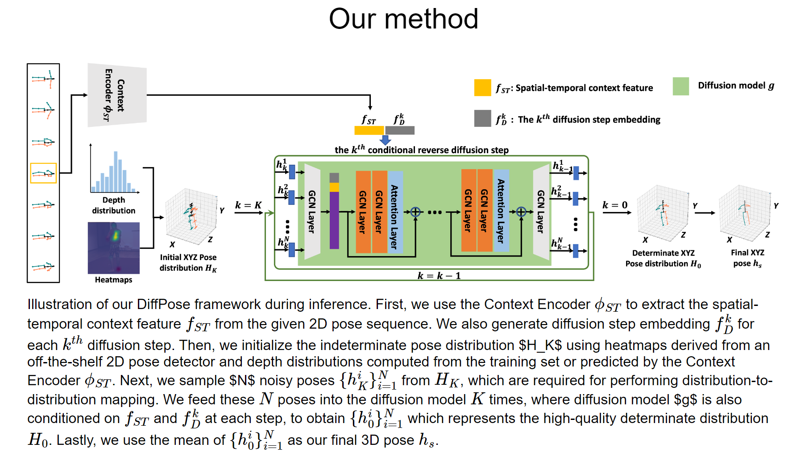

Slide 8
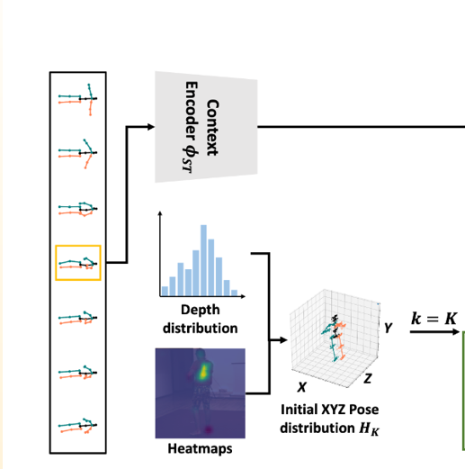
上下文编码器 𝜙𝑆𝑇
​输入：给定一个2D姿态序列或单个2D姿态。
利用Transformer网络从2D姿态序列中提取时空上下文信息
初始姿态分布 𝐻𝐾
​初始化：利用从预训练的2D姿态检测器（如热图）和深度分布中提取的信息来初始化不确定的3D姿态分布 𝐻𝐾。
热图：提供2D平面中每个关节的位置不确定性。
深度分布：可以从训练数据集中计算，也可以通过上下文编码器预测。
通过捕获输入姿态在3D空间中的不确定性，反向扩散过程可以从这个分布中开始，从而更准确地恢复3D姿态。

Slide 9
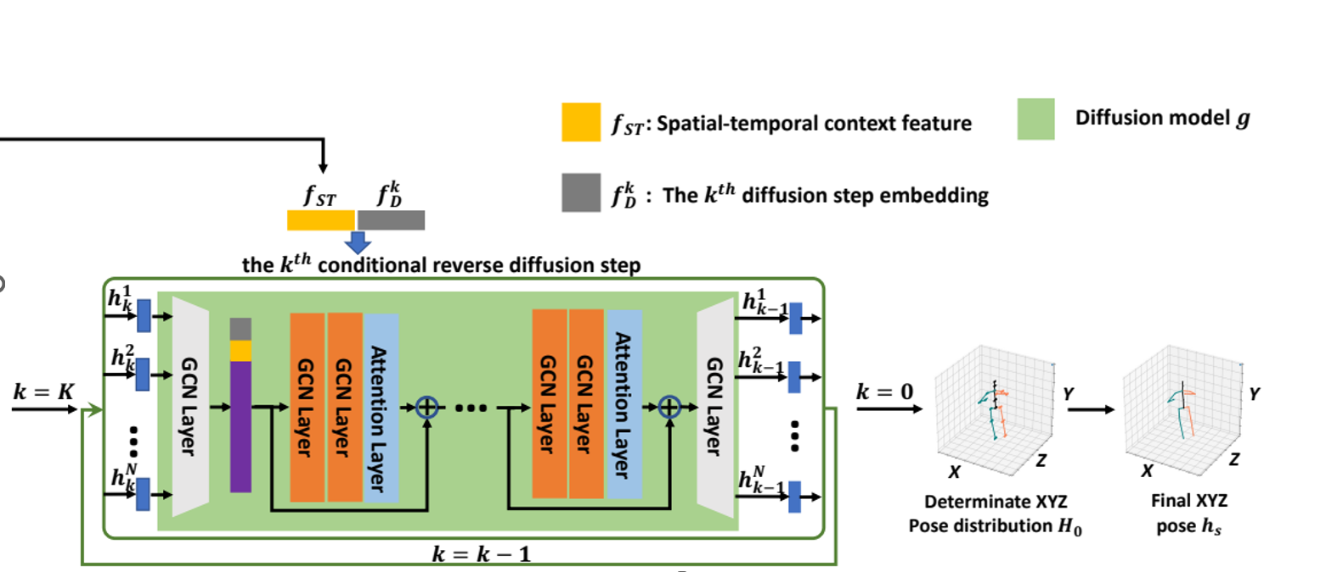
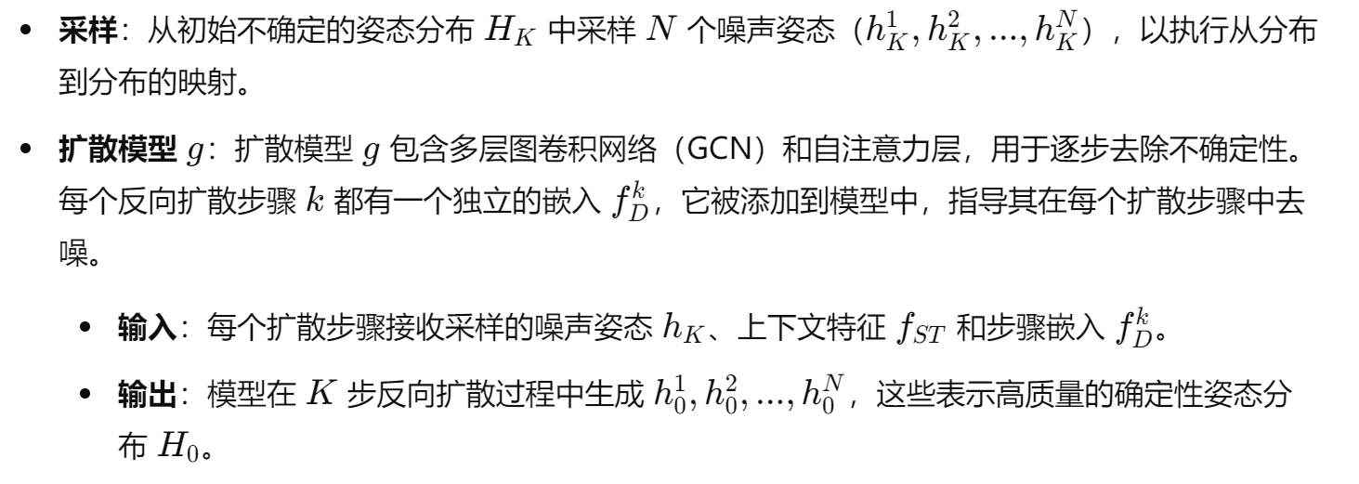
多个GCN-注意力模块学习人类骨架的拓扑信息和全局关系。
反向过程：

Slide 10
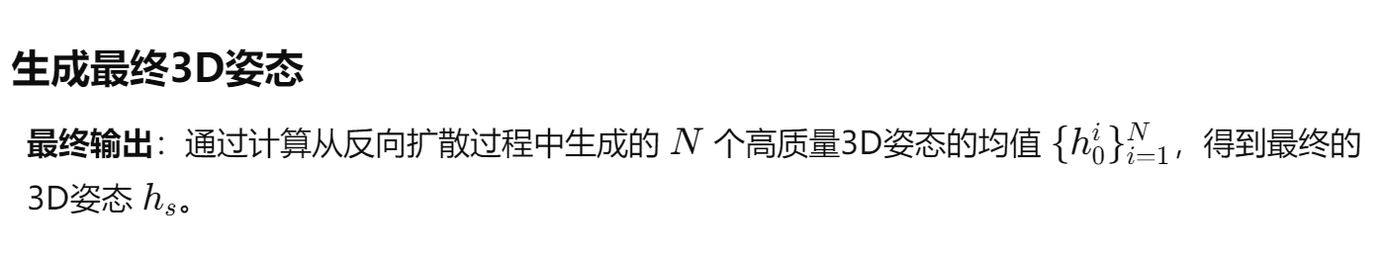

Slide 11
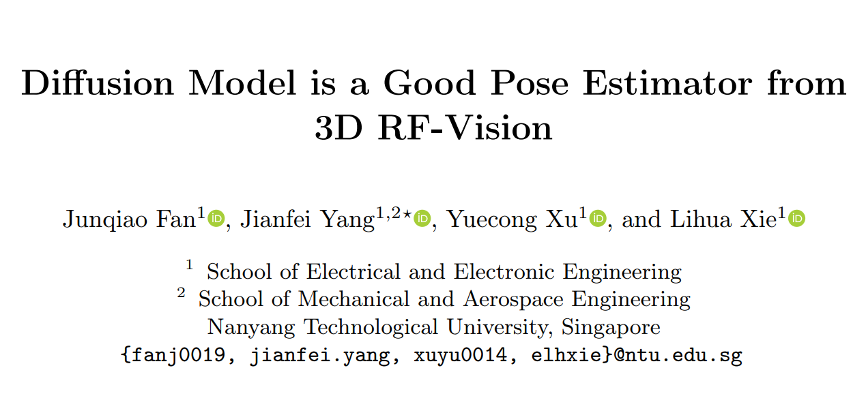
3.

Slide 12
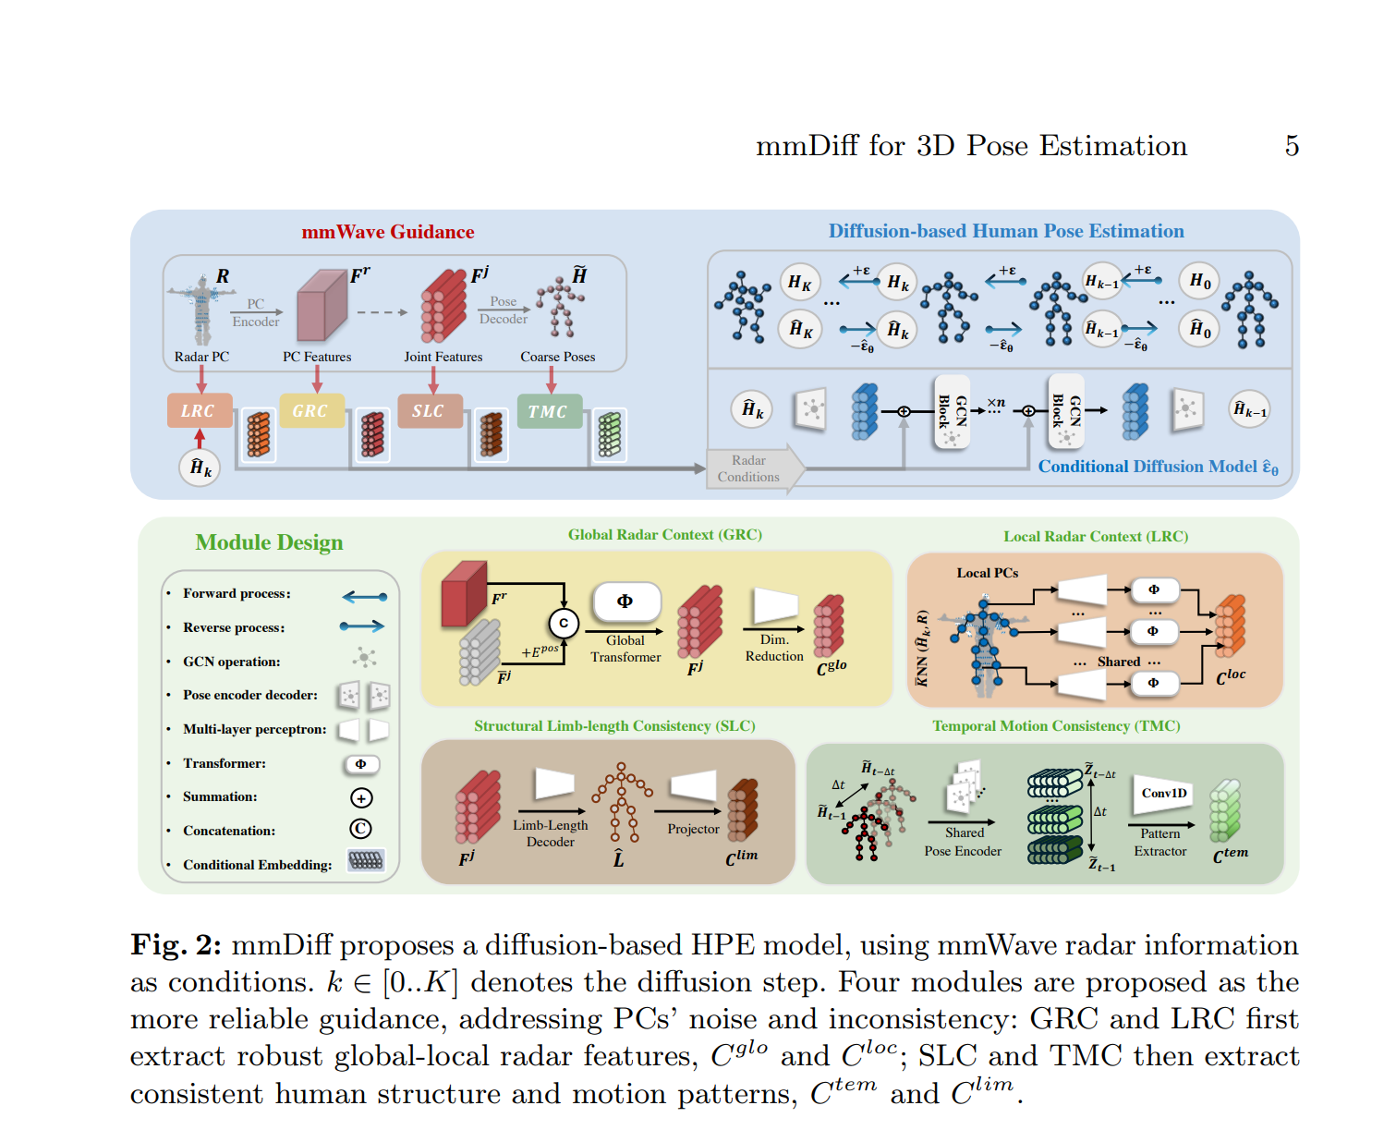

Slide 13
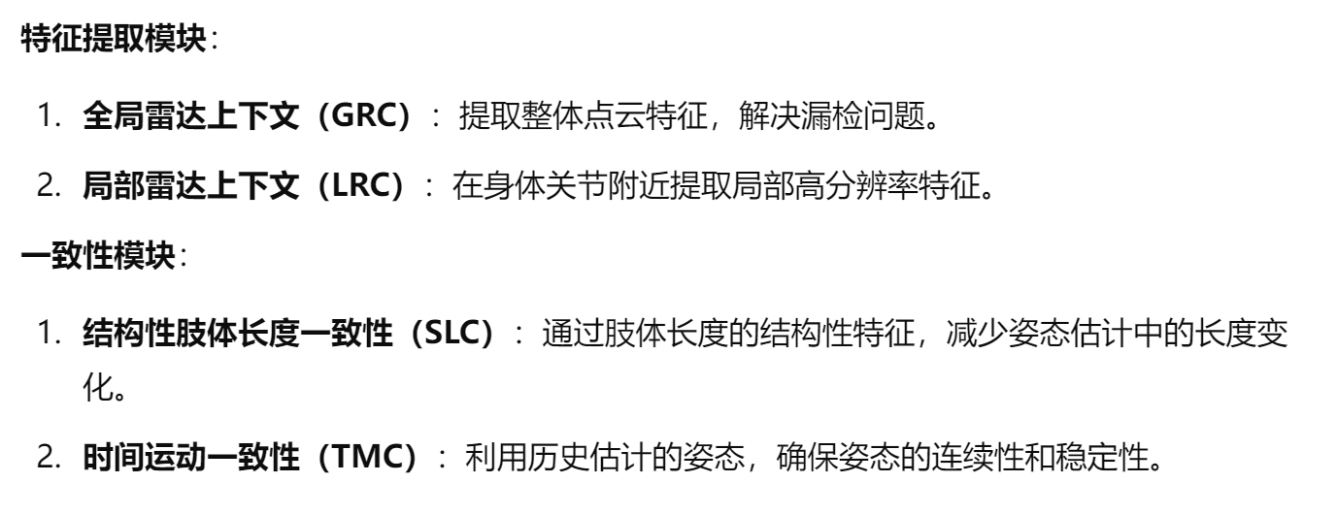
和前文差不多，只是特征提取模块不同

